Slide 1
OBJEVENÍ BRAZÍLIE
A POČÁTKY JEJÍ KOLONIZACE

Slide 2
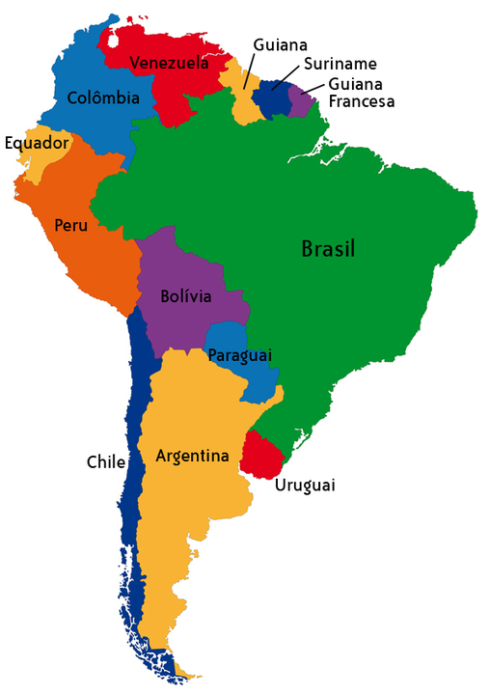
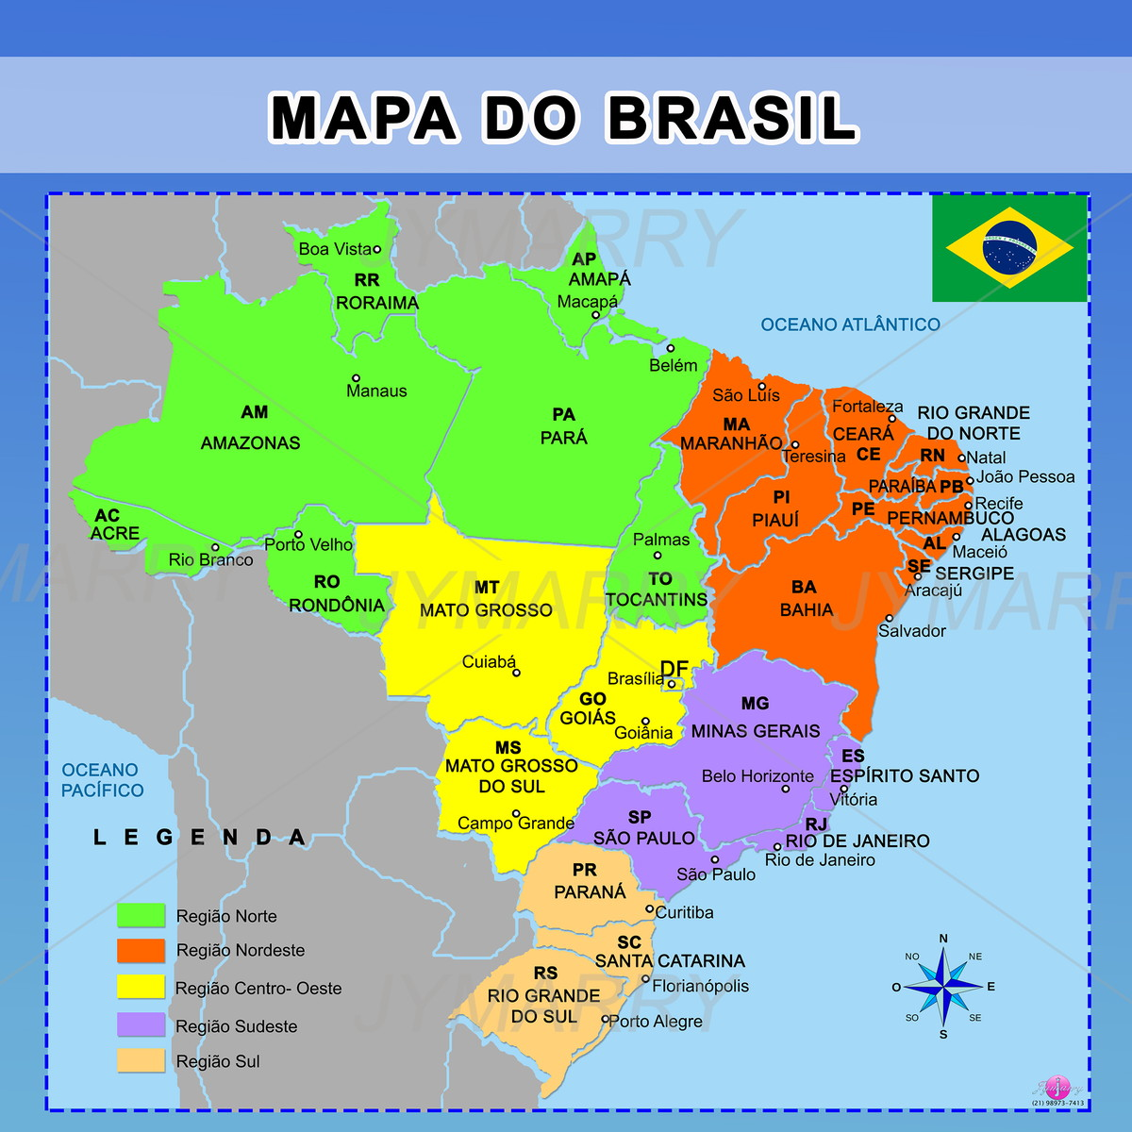
BRAZÍLIE

Slide 3
Proč byla Amerika nazývána Novým světem?
- nebyla zaznamenána na evropských mapách
- země plná neznámých zvířat a rostlin, obydlena podivnými lidmi, kteří chodili nazí, vedli mezi
sebou války a pojídali se navzájem
- slovo kanibal zavedl Kryštof Kolumbus – původně „caribal“, obyvatel karibské oblasti
- později spojováno se slovem pes (lat. canis) a biblickým jménem Chám (Cam), který se vysmál
nahotě svého otce, když ležel ve stanu opilý a za to byl odsouzen stát se „otrokem otroků“
těmito pojmy se vydláždila náboženská cesta k budoucímu zdůvodnění zotročení nejen indiánů,
ale i černých otroků – obě etnika byla podle Bible předurčena k otroctví
Kanibalové, jak byli brzy nazýváni indiáni obecně, byli podle zpráv dobyvatelů na hony
vzdáleni západním hodnotám lidskosti, proto mohli být bez problémů využíváni jako otroci.

Slide 4
Jak Kolumbus, tak jeho následovník Amerigo Vespucci, popisovali nejen
praktiky kanibalismu, ale vykreslovali indiány obecně jako líné, beze
studu, jako lidi bez respektu k pořádku a bez víry, kteří neměli tušení o
tom, co je soukromý majetek, území či peníze a naprosto neznalí
něčeho takového, jako je rodina či manželství.
Takto se vytvořila ona tradičně chápaná historie Brazílie, která je
vyprávěna na základě činů jejích objevitelů, kteří nejen že jí dali
jméno, ale také smysl a to jak samotné zemi i tak jejím původním
obyvatelům.

Slide 5
Již dlouho historici nevěří, že Brazílie byla objevena náhodou
- hned po úspěšné cestě do Indie Vasca da Gamy v roce 1499,
koruna připravila druhou výpravu, která vycházela z nových informací,
které s sebou da Gama přivezl.
Od samého počátku byly hlavními impulzy portugalských námořních cest
motivy obchodní, vojenské a náboženské - zprvu ve vyvážené míře
Mezi 14. a 15. stoletím se však situace změnila a jejich hlavním cílem se stalo
hledání nových cest do Orientu kvůli obchodu s kořením
– koření (especiarias) byl v té době byl široký pojem – obecně to byly rostlinné produkty,
výrazných vůní a chutí, které se používaly ke kořenění jídel nebo k jejich konzervaci, ale také ve
formě olejů, vonných tyčinek, parfémů či léků; jejich používání se rozšířilo během křížových výprav

Slide 6
Po dobytí Cařihradu Turky, v roce 1453, se tento obchod dostal do vážných
problémů - námořní cesta na Východ byla ovládnuta Turky, kteří ji
znepřístupnili křesťanským obchodníkům
Jak Portugalsko tak Španělsko se pokusily situaci vyřešit investováním do
námořních výprav, které by se dostaly do Orientu jinou cestou
– samotné Portugalsko se snažilo získat monopol na obchod s Orientem
Hlavním cílem bylo obeplutí Afriky – na úspěch se čekalo dlouhá desetiletí,
ale nakonec úsilí přineslo kýžené výsledky
– Portugalsko vybudovalo feitorias na pobřeží Afriky, které byly zároveň
strategickými body pro budoucí kolonizaci

Slide 7
V té době se i Španělsko vydalo na moře hledat novou cestu do
Orientu. Aby se zamezilo válkám, byla 7.června roku 1494 podepsána
tzv. smlouva z Tordesillas, která rozdělovala jak objevená tak ještě
neobjevená území mezi Portugalskou a Španělskou Korunu.
Tímto způsobem bylo území Brazílie, které ještě nebylo zavedeno v
mapách, již součástí této dohody.

Slide 8
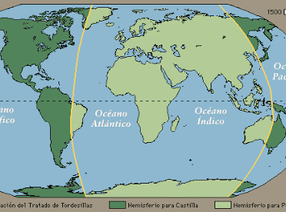
Rozdělení světa na základě smlouvy z Tordesillas
Světle zelená část náležela Portugalsku
Tmavě zelená část náležela Kastilii (Španělsku)

Slide 9
Přestože se Portugalsko o nová, dosud neobjevená území v Atlantiku zdánlivě nezajímalo v době
podepsání smlouvy, protože bohatství pocházející z Orientu bylo dostačující, výprava
směrem na Západ byla vyslána již v roce 1500 a to pod vedením hlavního kapitána
Pedra Álvarese Cabrala
- historikové toho o něm příliš nevědí a nezachoval se ani žádný jeho
portrét - ví se jen, že byl členem nízké šlechty, byl vysoký po otci (1,90 m), byl vzdělaný,
kavalírský, tolerantní vůči nepřátelům a pyšný. V roce 1494 vstoupil do Kristova řádu.
Přestože nebyl nijak zvlášť zkušený (v době výpravy mu bylo jen něco víc než
třicet let), byl z rodiny známé svou loajalitou vůči králi, což bylo v době dvorských
intrik naprosto zásadní. Cabral byl navíc i členem poradního sboru králova.
Zkušení mořeplavci jako např. Bartolomeu Dias, tak na výpravu vypluli jen jako kapitáni
jednotlivých lodí a podléhali jeho vedení.

Slide 10
Přestože byly námořní cesty z části soukromou záležitostí, byly
financovány královskou rodinou a podléhaly přímému dohledu krále.
Účastníci plavby byli velkoryse kompenzováni, aby všechna ta rizika
stála za to - výměnou si ale monarchie nechávala právo na kontrolu
veškerých výdobytků, na rozdělení území a na monopol ze zisků.
Výprava jako byla ta Cabralova, musela být oslavována se všemi rituály
- Cabralova expedice vyplula z ústí Teja 9. března 1500 v poledne a
čítala 13 lodí (1000 mužů, z nich 700 vojáků)
Den před vyplutím se výpravě dostalo veřejného rozloučení,
které zahrnovalo i sloužení mše za přítomnosti krále.

Slide 11
Cabralovo loďstvo vyplulo směrem na Kapverdské ostrovy a pak, aby se
vyvarovalo bezvětří, se pustilo na širé moře.
9. dubna překročilo rovník a 21. dubna zahlédli námořníci první známky
pevniny.
O den později připluli k brazilskému pobřeží, kterému dali jméno
Země Pravého Kříže (Terra de Vera Cruz).
Z 26. dubna pocházejí první dva zápisy o nové zemi:
- Mistr Jan (Španěl João Faras) popsal noční oblohu a s ní Jižní kříž
- Pero Vaz de Caminha napsal slavný dopis o nalezení Brazílie
adresovaný králi Manuelovi.

Slide 12
Caminha, v té době již 50 letý, byl písařem na Cabralově lodi
– u dvora se těšil velké důvěře, sloužil již králi Alfonsovi V., Janovi II. a
Manuelovi I.
Jeho dopis je považován za jakýsi brazilský rodný list
je to dlouhý a nadšený popis země, která byla nalezena včetně nových lidí, které popisuje jako krásné jak tělesně tak i duševně v jejich nevinnosti
Takto se začíná konstruovat obraz „dobrého brazilského divocha“, ze
kterého budou později vycházet i francouzské popisy a především, v 18.
století, Jean Jacques Rousseau.

Slide 13
Portugalci ze začátku nejevili velký zájem o nové území, ostatní námořní mocnosti je však
dlouho v klidu nenechaly. Španělé začali obsazovat severozápad Jižní Ameriky a
Angličané a Francouzi veřejně zpochybňovali dohodu z Tordesillas, a začali
napadat a okupovat různé části pobřeží.
Již v roce 1530 bylo králi Janovi III. jasné, že smlouva podepsaná papežem nebude stačit k
zastavení francouzských korzárů. Vyřešil to novou kolonizační politikou tzv. dědičných
kapitánií – územních celků, které byly dávány portugalské drobné šlechtě, která je mohla
využívat a jejich potomci je dědili.

Slide 14
V roce 1534 byla Brazílie rozdělena na 14 kapitánií. Vzhledem k tomu, že vnitrozemí
nebylo prozkoumané, kapitánie byly v podstatě vodorovné pruhy, které směřovaly
od pobřeží směrem do vnitrozemí – majitel kapitánie byl zároveň i nejvyšším
vykonavatelem soudní moci na svém území, a kromě obdělávání půdy mohl i
zotročovat domorodé obyvatelstvo.
Izolace kapitánií se nakonec ukázala neudržitelnou a již v roce 1572 musel být tento systém zrušen.
V roce 1572 tak portugalská koruna rozdělila Brazílii na dvě území, každé s příslušnou vládou
Severní vláda (Governo do Norte) hlavním městem byl Salvador
Jižní vláda (Governo do Sul) s hlavním městem v Riu de Janeiru
- hranicí byla Zátoka všech svatých (Baía de Todos os Santos) u města Salvadoru
Díky tomuto administrativnímu členění se od začátku vytvářela území uvnitř dalších
území, která spolu často nebyla nijak propojena.

Slide 15
SPORY O NÁZEV BRAZÍLIE
V prvních zprávách od Mistra Jana a Pera Vaze de Caminhy se země
objevuje pod názvem Terra de Vera Cruz (Země Pravého Kříže)
nebo jako Terra de Santa Cruz (Země Svatého Kříže).
Po roce 1501 se dokonce objevil i název Terra dos Papagaios (Země
papoušků).
Sám král Manuel ji oficiálně nazýval Zemí Svatého Kříže.

Slide 16
K osídlení a kolonizování země bylo potřeba najít ekonomický stimul. Kromě opic a papoušků se na území Brazílie nacházelo dřevo, kterého se využívalo k barvení látek – pau brasil – tento strom byl známý již z Orientu, a byl uznáván za dobré „koření“, které by v Evropě mohlo vynášet značné zisky.
Strom pau brasil byl vysoký až 15 metrů, vyráběl se z něj luxusní nábytek a získávalo se z něj červené barvivo na barvení látek. Slovo „brasil“ je původem z latinského „brasilia“ - barva řeřavých uhlíků, tedy červená.
Pau brasil se v zemi začal těžit již v roce 1502 – portugalská koruna na něj vyhlásila monopol, tak že se mohl vyvážet jen s odváděním daní.

Slide 17
Od roku 1512, kdy se dostalo dřevo na mezinárodní trh, začalo se říkat
„Brazílie“ celé portugalské Americe.
Ohledně jména se vedl boj mezi církví a světskou mocí
- křesťanští kronikáři se pohoršovali nad tím, jak může název dřeva,
kterým se barví látky, nahradit dřevo, na kterém zemřel Ježíš.
Červená barva brazilského dřeva začala být dokonce spojována s
ďáblem, který se tak údajně snažil vymazat paměť svatého kříže z
názvu země.

Slide 18
RÁJ NEBO PEKLO – PŘÍRODA A DOMORODCI OČIMA TEHDEJŠÍCH VĚDCŮ
Zatímco příroda byla popisována jako ráj na zemi – věčné jaro, příjemné
teploty, spousta papoušků, opic, delfínů a neznámé vegetace,
indiáni do této kategorie nespadali.
Odbornější literatura o domorodém obyvatelstvu se objevuje od druhé
poloviny 16.století.
Můžeme ji rozdělit na dva druhy:
– první, psaná autory původem z Iberského poloostrova
– projevují se v ní koloniální zájmy
– druhá, psaná autory ne-iberskými, především Francouzi
– pro ně byli indiáni předmětem reflexe

Slide 19
Zaměřme se ale nejprve na iberské, především portugalské autory
– jaký byl onen koloniální zájem?
V zásadě bylo nutné přilákat nové osadníky i nové investice a zároveň
zdůvodnit zotročování a násilí páchané na původním obyvatelstvu
- v těchto zprávách tak nacházíme popis rajské přírody i klimatu a
pohoršování se nad neexistencí jakýchkoliv morálních pravidel u
domorodců

Slide 20
Kanonickým autorem tohoto období je Pero de Magalhães Gândavo, písař v
královských službách – jeho dvě knihy, první z roku 1570 Tratado da Terra do Brasil a druhá, z roku 1576,
História da Província, si kladou za cíl motivovat imigraci a investice Portugalců do nové kolonie
- zcela logicky tak popisuje plodnost brazilské půdy, příjemné klima, které přirovnává k věčnému jaru a
zároveň zdůrazňuje zkaženost místního obyvatelstva.
Metaforicky to Gândavo vyjadřuje ve své první knize tak, že v domorodých jazycích chybějí tři písmena, F, L a R
– indiáni tak neznají Fé, Lei a Rei, tedy Víru, Zákon ani Krále.
Popisoval rovněž podivné zvyky indiánů: bydlí v lidnatých vesnicích, místo postelí mají natažené sítě a všichni
spí/obcují jedni s druhými bez jakýchkoliv společenských pravidel.
Navíc jsou velice násilničtí, stále vedou války a svoje zajatce zabíjí a jedí a to kvůli pomstě
– popisuje indiány jako líné, nelidské a kruté, neznají žádné slitování, žijí divoce jako zvířata,
neví, co je spravedlnost a oddávají se tělesným slastem jako by ani neměli lidský rozum.

Slide 21
Francie měla k brazilské kolonii jiný vztah:
V roce 1550 se v Rouenu konala „brazilská slavnost“ za přítomnosti
francouzského krále Jindřicha II a regentky Kateřiny Medicejské
aby byla slavnost hodna královských hostů, obyvatelé postavili obelisky,
obětní oltáře, vítězné oblouky a v těchto kulisách se odehrála slavnost Nového světa.
Největší atrakcí bylo 50 indiánů z kmene Tupinambá, kteří byli spojenci Francouzů a
nepřáteli Portugalců - ti před místní šlechtou simulovali bitvu na březích řeky Seiny.
Aby bylo představení zajímavější, bylo k nim přimícháno ještě 250 figurantů v
evropském dobovém oblečení. Simulovaly se rovněž výjevy z lovu a milostného života,
kromě toho, že se indiáni procházeli obtěžkáni trsy banánů a s papoušky na ramenou.

Slide 22
Francouzský humanista Michel Montaigne vyhledal jednoho z indiánů
Tupinambá, který se po této slavnosti usadil ve Francii a na základě
rozhovoru s ním, v roce 1580 napsal esej Os canibais
jeho kniha je relativizací pohledu na brazilské domorodce
píše v ní, že v jejich způsobu vedení války je více logiky než v evropském, ale hlavně
„… nevidím nic barbarského nebo divokého co
se týče těchto kmenů; ve skutečnosti každý považuje za barbarské
to, co se odlišuje od mravů jeho země.“
Jeho esej je příkladem humanistického pohledu na svět, který nepovažuje za
nutné problematizovat mravní hodnoty indiánů, ale naopak ty evropské.

Slide 23
Zmiňme dvě významné knihy, které se dočkaly v tehdejší Francii několika vydání
- jedna napsaná spojencem Tupinambas, druhá jejich nepřítelem
Tím prvním je francouzský reformní duchovní, který v Brazílii pobýval v době pokusu o
francouzskou kolonizaci oblasti Ria de Janeira, Jean de Léry.
Jeho cílem bylo na základě osobní zkušenosti s indiány poukázat na chybné povědomí,
které se o nich v Evropě vytvořilo. Popisuje pravidla, kterými se řídí vedení válek i pravidla pomsty.
V té době dochází i k rozlišení kanibalismu (ve smyslu živit se lidským masem) a
antropofagie, kdy je požívání lidského masa součástí rituálu (na ty, kteří maso jedí, přechází
vlastnosti nepřítele, jako například síla nebo chytrost).
Pojem antropofagie bude velice důležitý pro modernistické hnutí a při formování národní identity.
Pro Léryho měla antropofagie hlubší smysl - viděl ji jako formu vnitřní komunikace, kdy se
směňovaly hodnoty a symboly. Tímto způsobem se postupně ustavovala nová diskuze o pojetí
Nového světa jako místa zásadně odlišného od Evropy.

Slide 24
Druhým autorem je Hans Standen, německý voják a dobrodruh, který do
Brazílie zavítal dvakrát – poprvé připlul na španělské lodi, podruhé na italské.
Když pracoval v malé pevnosti na ostrově Santo Amaro, byl zajat válečníky
kmene Tupinambá a byl s nimi nucen žít těžkých deset a půl měsíce. Během
nich bojoval ze všech sil proti svému snězení
– vydával se za čaroděje - využil svých zkušeností s přírodním léčením
a zachránil tak kmen před ničivou epidemií. Během těchto měsíců měl
dostatek času na to, aby zaznamenal každodenní život v indiánské
vesnici – to později publikoval v knize Dvě cesty do Brazílie, která vyšla ve
Francii a zanedlouho slavila úspěchy v celé Evropě
– kniha se dočkala více než dvaceti vydání jen v Německu, a ve své době byla
přeložena do vlámštiny, holandštiny, latiny, francouzštiny, angličtiny a portugalštiny.

Slide 25
KATECHIZACE PRO JEDNY, ZOTROČOVÁNÍ PRO DRUHÉ
Dodnes se vedou spory o stáří původní indiánské populace v obou Amerikách
– odhady doby jejich osídlení se pohybují mezi 12 000 lety až 35 000 lety.
Po příchodu Evropanů došlo k jejich radikálnímu poklesu.
Jen v Brazílii, kde se v roce 1500 pohyboval počet indiánů v řádu miliónů se zredukoval na
současných 800 000.
Existuje několik faktorů, které se na tomto radikálním úbytku podílejí.
Jedním z hlavních byla tzv. epidemiologická bariéra ve prospěch Evropanů
- zatímco v Africe, to bývali Evropané, kteří podléhali různým epidemiím, v
Americe to byli indiáni, kteří se nedokázali ubránit nemocem dovlečeným z Evropy
– umírali na spálu, neštovice, tyfus i na dnes téměř neškodnou chřipku.
Není to ale pouhá nedostatečná imunita, která vysvětluje tento jev. K obrovské úmrtnosti došlo díky
celé komplexní sociální situaci, která se díky kolonizaci dostala do nevyváženého stavu.

Slide 26
Kolonizátoři využívali pracovní sílu indiánů a vyvražďovali je ve válkách, ve
kterých často podněcovali jedny proti druhým. Indiánské kmeny se dělily na
spojence a na ty nepřátelské, což se projevovalo i v jejich legislativním zařazení
- indiáni spojenci měli zaručenou svobodu ve svých vesnicích a za to
zaručovali bezpečnost a udržení hranic – kontakt s těmito indiány se vždy
odehrával ve stejném scénáři:
Nejprve byli odvezeni ze svých vesnic ve vnitrozemí do blízkosti portugalských osad, kde byli
katechizováni, civilizováni a tím přetvořeni na „užitečné poddané“. Tyto kmeny byly označovány za
„hradby vnitrozemí“, protože jejich smyslem bylo znemožňovat vstup cizím kolonizátorům. Byly to
tyto kmeny, které vyhnaly Francouze, se kterými se naopak spojil kmen Tupinambá.
Proti znepřáteleným kmenům se vedly války a jejich příslušníky čekala smrt nebo otroctví.

Slide 27
Katecheze a civilizování byly dva základní pilíře kolonizace indiánů
– tím se zdůvodňovalo jejich přesidlování do blízkosti portugalských osad, jejich využívání jako pracovní
síly a jejich správa jezuity
Jezuité připluli do Brazílie v roce 1549, vedeni Manuelem Nóbregou, který později vstoupil do brazilské
literatury
- již v roce 1557 byl rozvinut plán tzv. „povesničení“, který spočíval v tom, že se původní populace vytrhla z
přirozeného prostředí a přesunula do center, která byla kontrolována duchovními.
Být misionářem v Brazílii bylo považováno za nebezpečné, už proto, že se několik misionářů stalo obětí
antropofagických rituálů. Navíc na rozdíl od asijských národů, jejichž náboženství byla uznávána, indiáni
byli považováni za bezvěrce. Jezuité měli ovšem přikázáno obracet na víru s trpělivostí a dobrým
příkladem a také přizpůsobit křesťanství místním poměrům. V tomto duchu například jeden z misionářů,
José de Anchieta, v roce 1556 napsal gramatiku jazyka tupí, která se brzy stala povinnou četbou pro členy
jezuitského řádu v Brazílii.

Slide 28
Vzhledem k tomu, že kolonizátoři a jezuité měli odlišné cíle – kolonizátoři chtěli
indiány zotročovat, zatímco jezuité se snažili ochraňovat své nové věřící –
odehrávaly se mezi nimi vášnivé spory, které se často musely řešit až u královského
dvora. Nátlak jezuitů na krále vyústil v královský dekret z roku 1570, který zakazoval
zotročování indiánů a povoloval je jen v případě „spravedlivé války“. Ve sporech si jezuité
v zásadě stěžovali na nenasytnou hamižnost kolonizátorů a kolonizátoři naopak na
hegemonii, se kterou kolonii vládnou jezuité.
Dlužno dodat, že to byl ale zejména jezuitský řád, který se v Brazílii vypracoval ke značnému
bohatství – jezuité pronajímali domy a pozemky a těžili z obchodu s kořením, které pro ně pěstovali indiáni
v uměle vytvořených vesnicích. Jejich nadvláda nad územím byla skutečně tak velká, že jej v 18.
století obě iberské koruny zrušily. Jezuité byli vyhnáni z Portugalska a jeho kolonií v roce 1759, z
Francie v roce 1762, ze Španělska a z Neapolského království v roce 1767. Papež Klement XIV v
roce 1773 řád nakonec zcela zrušil. Jezuitský řád si musel počkat na své obnovení až do roku 1814.

Slide 29
MNOHEM DŘÍV NEŽ CABRAL
Když Kolumbus doplul do Ameriky v roce 1492, přesněji do oblasti Antil, byly ostrovy hojně osídleny
indiány z kmene Taino, kteří byli organizováni svými šéfy, tzv. kasiky
– v té době byl tento systém rozšířen po celé Americe – šlo o politický systém centralizovaných
území – kasik uplatňoval svou moc nad vesnicemi a dalšími oblastmi, které byly hierarchicky členěny.
Narozdíl od Evropy však neexistoval žádný sbor úředníků ani stálé vojsko – spory rozhodoval přímo
kasik a byl to i on, kdo dával dohromady válečníky v případě ozbrojených konfliktů - tomuto
politickému a administrativnímu členění se říkalo kasikáty.
Tyto kasikáty měly regionální centrum, veřejná díla, kolektivní práce, zemědělskou činnost, obydlí různých
rozměrů, obchodní síť lokálních produktů a své vlastní způsoby pohřbívání.
Jednalo se o množství územních celků, které byly různě členěné a v nichž žily národy, které měly víru i zákony,
přestože vyznávaly jiné hodnoty, než Evropané.
Indiáni amerického kontinentu, přestože měli různé jazyky, byli kulturně propojeni.

Slide 30
Jednou z důležitých oblastí byla amazonská nížina. Povodí Amazonky
bylo nepravidelně osídleno – vyskytovala se na něm různá sídliště, od
malých až po velké vesnice, které se rozkládaly na rozloze až 7 km.
Sídliště se vyznačovala veřejnou sférou a politicko-náboženskými aktivitami.
Nacházelo se zde veliké přírodní bohatství, od ryb v řekách až po snadné
pěstování různých užitkových rostlin, včetně kukuřice a manioku.
Pro každou oblast byl typický určitý druh keramiky.
V různých kmenech vládly různé politické struktury, ale v zásadě šlo vždy o
vládnoucí skupinu, která svou moc dědila po linii matky.

Slide 31
Navzdory mýtu o přátelském přijetí Evropanů, setkání obou kultur bylo ve znamení násilí
– když kolonizátoři obsadili přístavy a rabovali vesnice, čekali je ozbrojení válečníci s flotilami kánoí
a střelci s jedovatými šípy.
Kromě amazonských kmenů jsou velice studovanými indiány obyvatelé břehů řeky Xingu, jeden z
velkých přítoků Amazonky – jednalo se o usedlé zemědělce a rybáře.
Nadbytek přírodního bohatství zajistil život společenství, které bylo v 15. a v 16. století velice
početné a vykazovalo velkou kulturní interakci s okolními kmeny.
Ve vnitrozemí žily další indiánské kmeny, většinou kočovné a na východním pobřeží kmeny
Tupi-Guarani.

Slide 32
Brazilské indiánské kmeny nevytvořily žádnou monumentální civilizaci, jako
byla mayská, aztécká či incká, podle kterých si Evropané zvykli hodnotit
jejich vyspělost.
Jejich kosmogonie, neboli vidění světa, byla však velice komplexní:
- v jejich koncepci se veškeré vnímání a myšlení odvíjí od určité
perspektivy – tato perspektiva se mění s kontextem a podmínkami.
Indiáni věřili tomu, že svět je obydlen mnoha druhy lidí a ne-lidí a všichni
mají jak vědomí tak kulturu; každý z těchto druhů vnímá sám sebe a ty
ostatní velice specifickým způsobem - každý z nich se vidí
jako člověka a ty ostatní jako ne-lidi, neboli jako zvířata nebo duchy.

Slide 33
Mýty amerických indiánů popisovaly původní situaci, kdy všechny bytosti, které jednou byly lidské, se staly dnešními zvířaty.
Zatímco tedy pro západní vědu byli lidé nejprve zvířaty a pak se stali lidmi, u indiánů je toto vnímání opačné. S pochopením tohoto principu je pro nás jednodušší rozumět vztahu indiánů ke zvířatům – pro indiány jsou všichni - lidé, zvířata a duchové - subjekty, které vytvářejí společenské vztahy. Stejným způsobem se převrací evropské vnímání přírody a kultury – zatímco pro nás existuje jedna příroda (je dána univerzálně) a různé kultury (byly vytvořeny), pro indiány existovala jediná kultura pro různé přírody – lidi, duchy, zvířata.

Slide 34
Šaman byl osobou, která měla zásadní funkci na přecházení mezi těmito
různými druhy přírody – byl lídrem jak politickým, tak společenským a
duchovním. Je důležité porozumět funkci šamana i prostupnosti těchto
tří sfér, aby se získal obrázek o společnosti, která nijak nediskriminuje lidské a
ne-lidské.
Při tak komplexním vidění světa se relativizuje teze o tom, že indiáni
mají mýty zatímco Evropané filozofii, indiáni rituály zatímco Evropa vědu.
Tyto kategorie jsou ve skutečnosti přežitky, které zanechaly zprávy cestovatelů
z 16. století, kteří viděli jako „méněcenné“, co bylo ve skutečnosti „jiné“.

